Slide 1
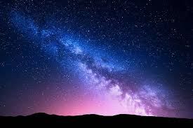
Conception d’un médicament
Identification d’une molécule à visée thérapeutique

Slide 2


Slide 4
II. Identification de la cible
C’est un processus:
Long (10 ans)
Couteux
Beaucoup de déchets: 10000 à 1 seul médicament

Slide 5

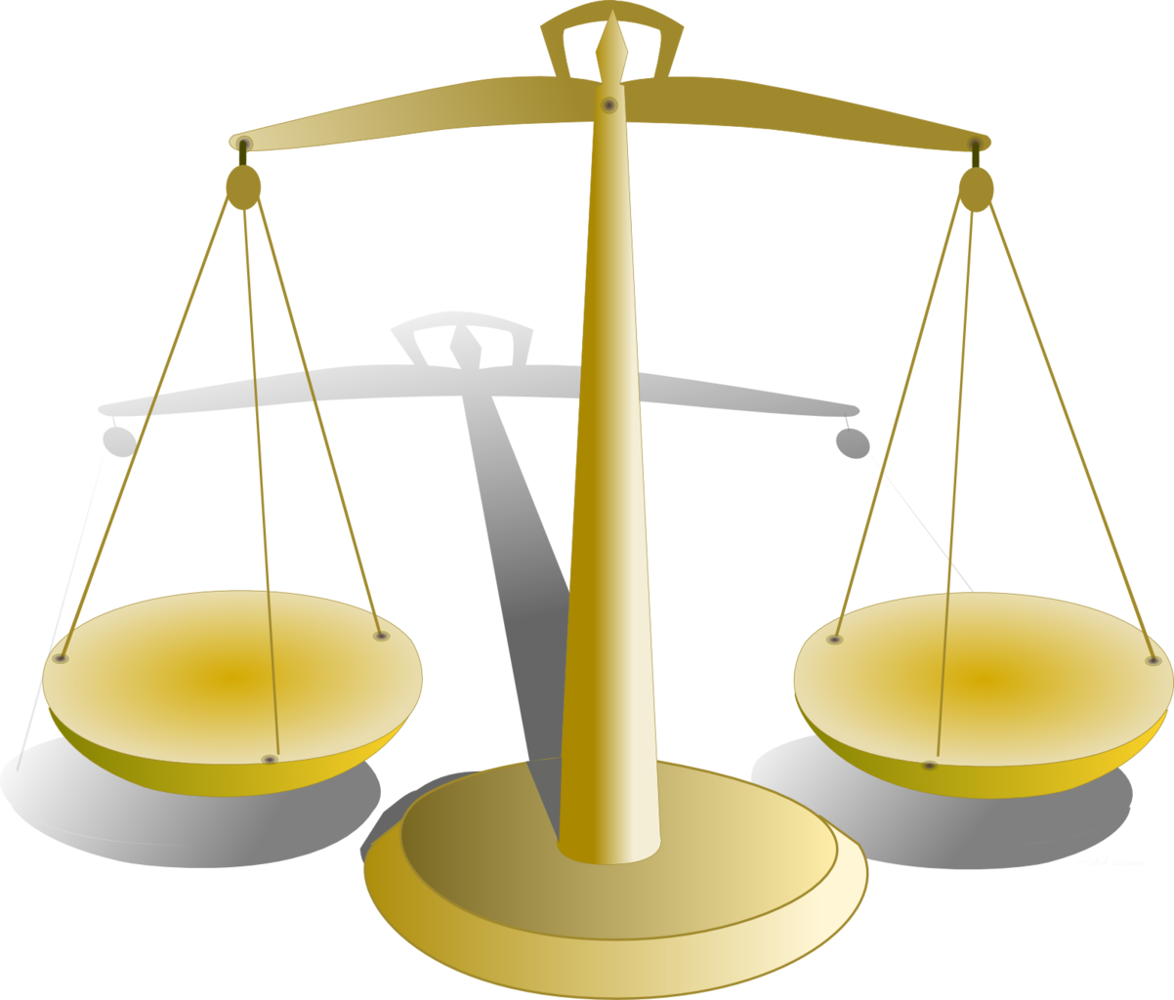
Progrès thérapeutique
Bénéfice/risque
Rentabilité économique

Slide 6
Avant projet: 3 questions
Quel est le marché potentiel?
Quels sont les moyens technologiques à mettre en œuvre?
Quel est le niveau de compétences requis?
Etape du GO/NO GO
A chaque étape l’industriel décide de continuer (go) ou d’arrêter (no go) le développement du mdc.

Slide 7
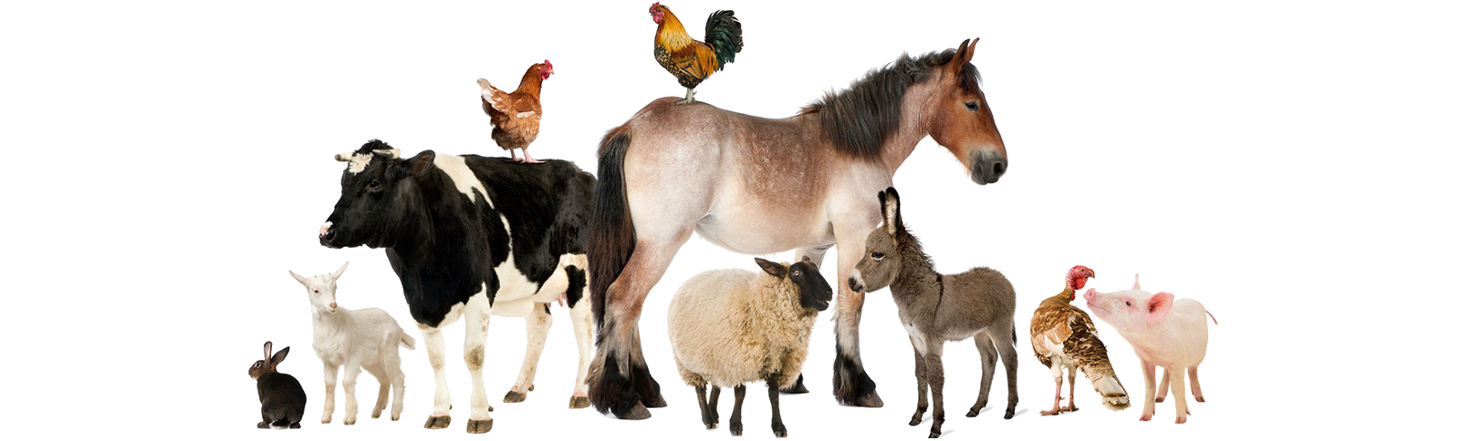



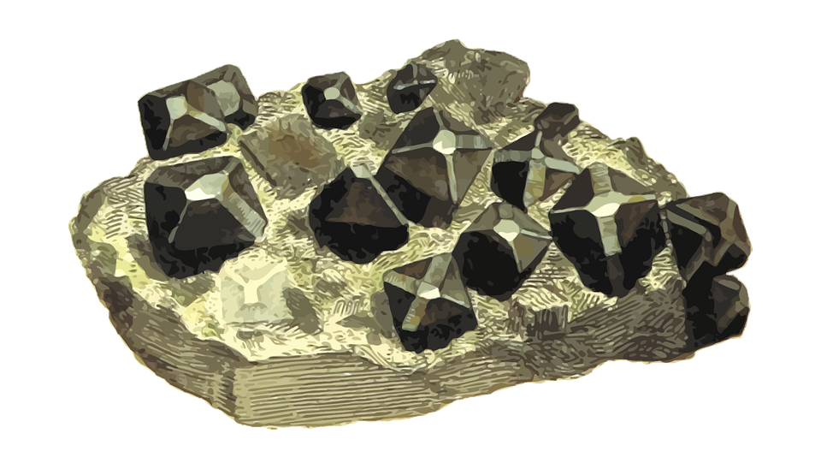
Origine des médicaments
III. Découverte de nouvelles molécules actives

Slide 8



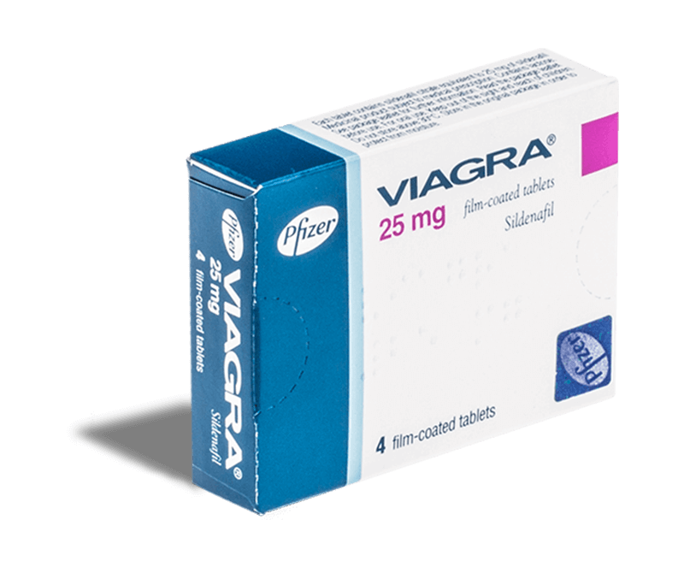
A partir de données empiriques
Ethnopharmacologie: Etude de la médecine indigène et des substances naturelles utilisées par certaines populations indigènes
Cardiotoniques
Anticancéreux
Digitale pourpre
Théophylline
Taxanes (ifs)
A partir de l’effet indésirable d’un médicament

Slide 9
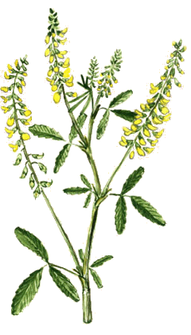

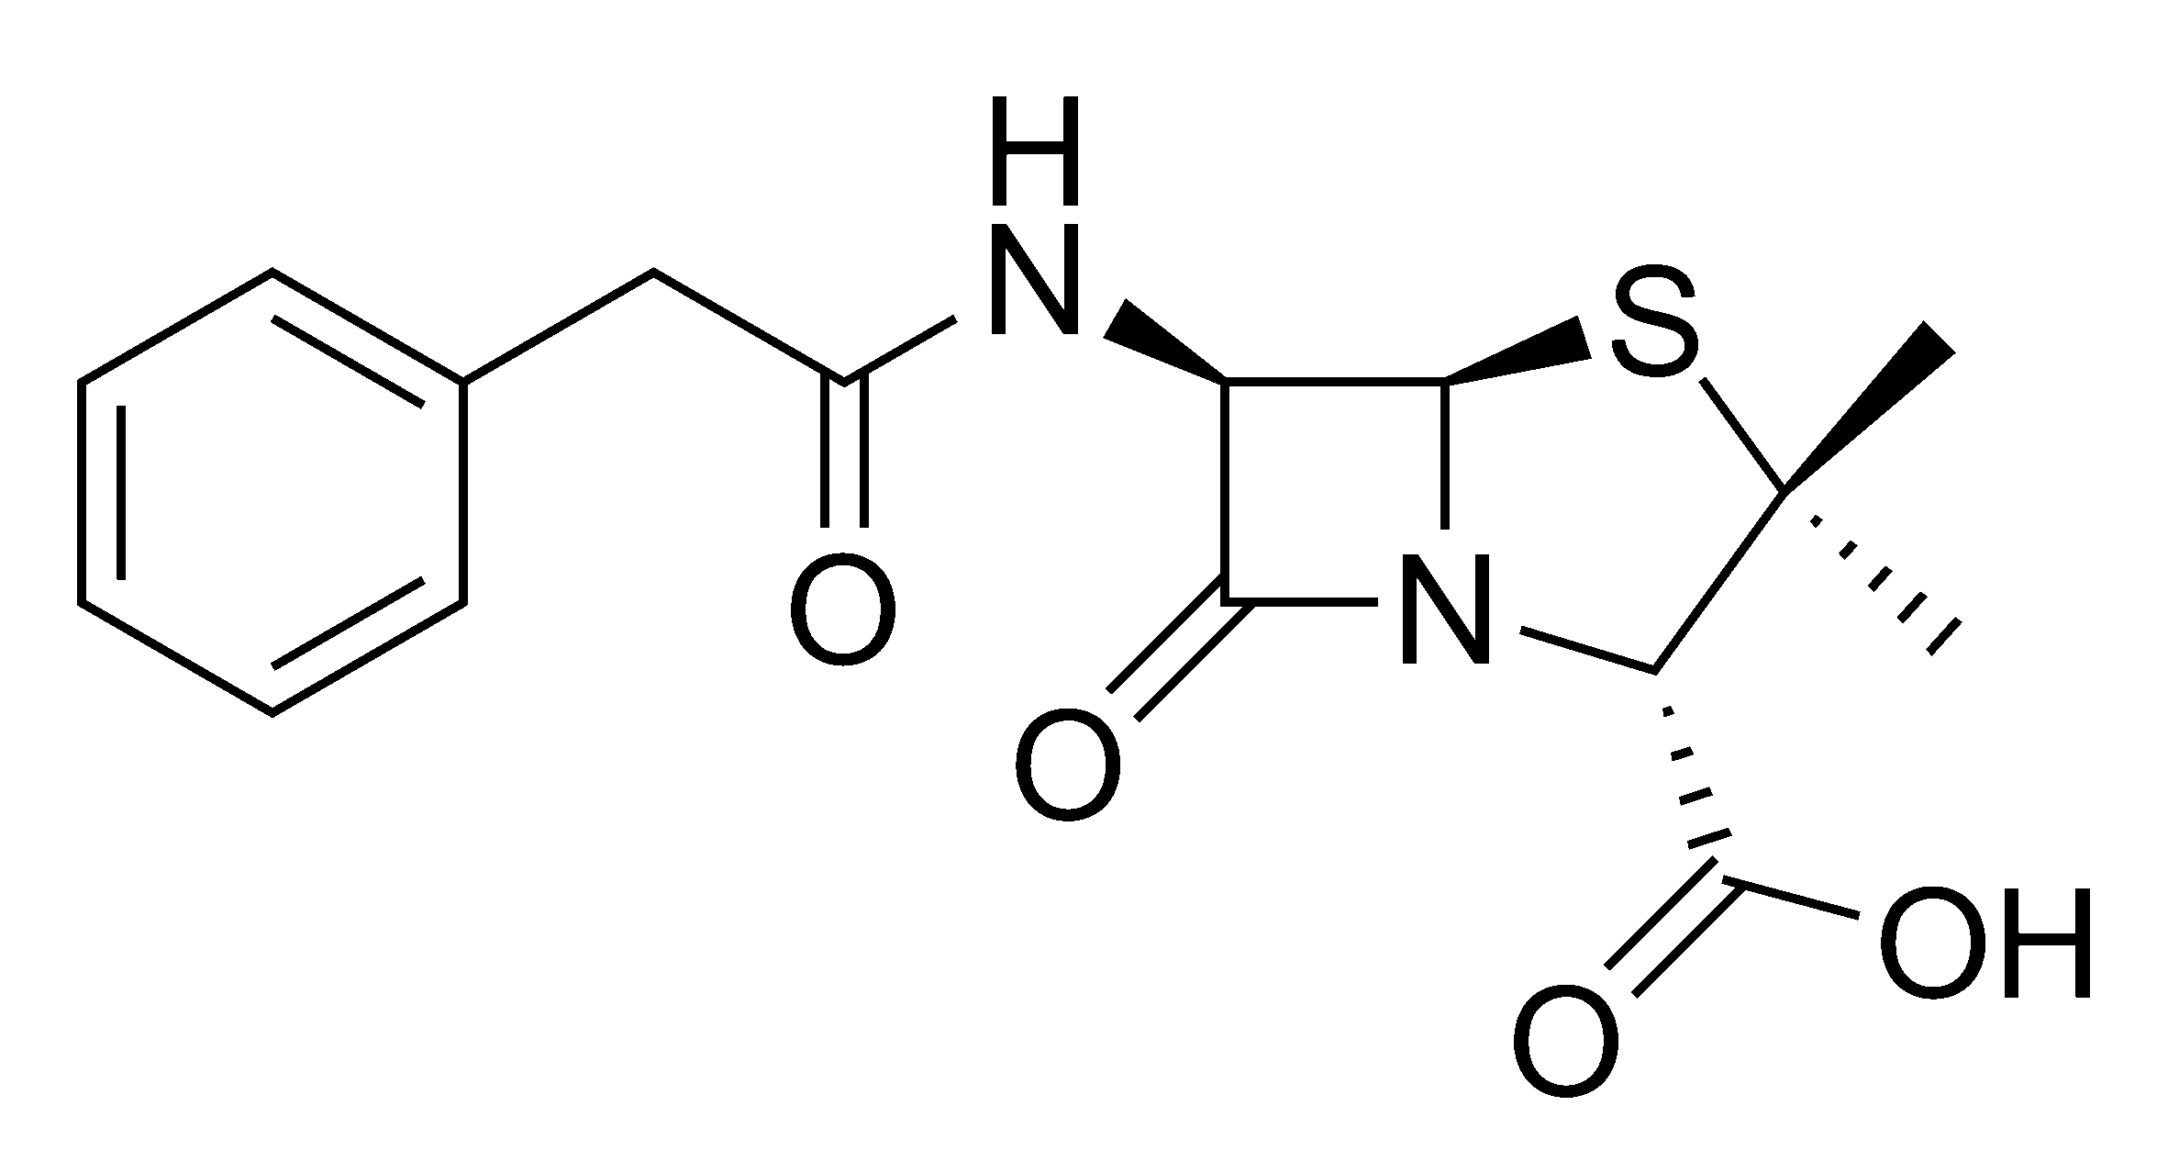
A partir de l’effet toxique d’un médicament
Nitoglycérol
Antivitamine K
Au hasard
La pénicilline : premier antibiotique, découvert par Flemming
1945 : prix nobel à Flemming, Florey et Chain
Pénicilline

Slide 10
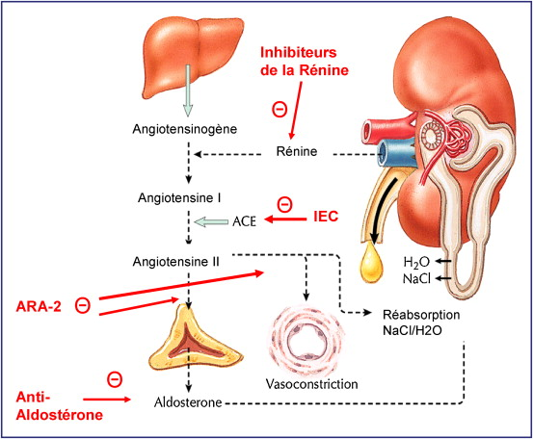
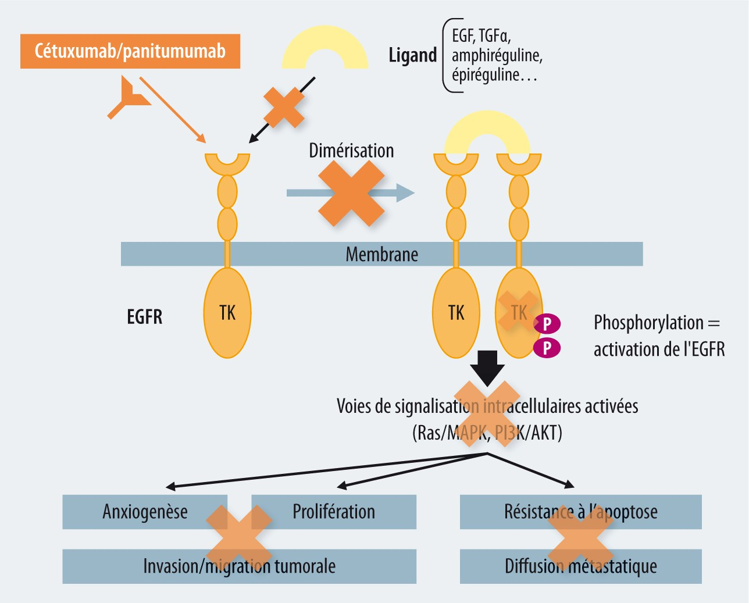
A partir de processus physio/pathologique
Processus physiologique
Processus pathologique

Slide 11
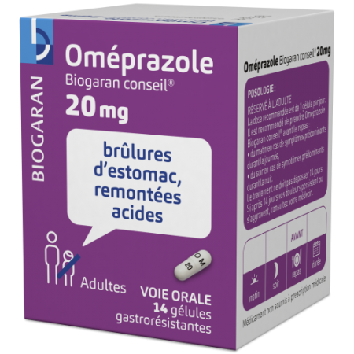
A partir de molécules déjà existantes
On cherche à optimiser les propriétés du médicament chef de file
Avantage: recherche de base déjà̀ faite, ce qui veut dire un moindre investissement financier
Ex : propanolol : Premier bétabloquant, puis pindolol suivi d’une vingtaine d’autres

Slide 12
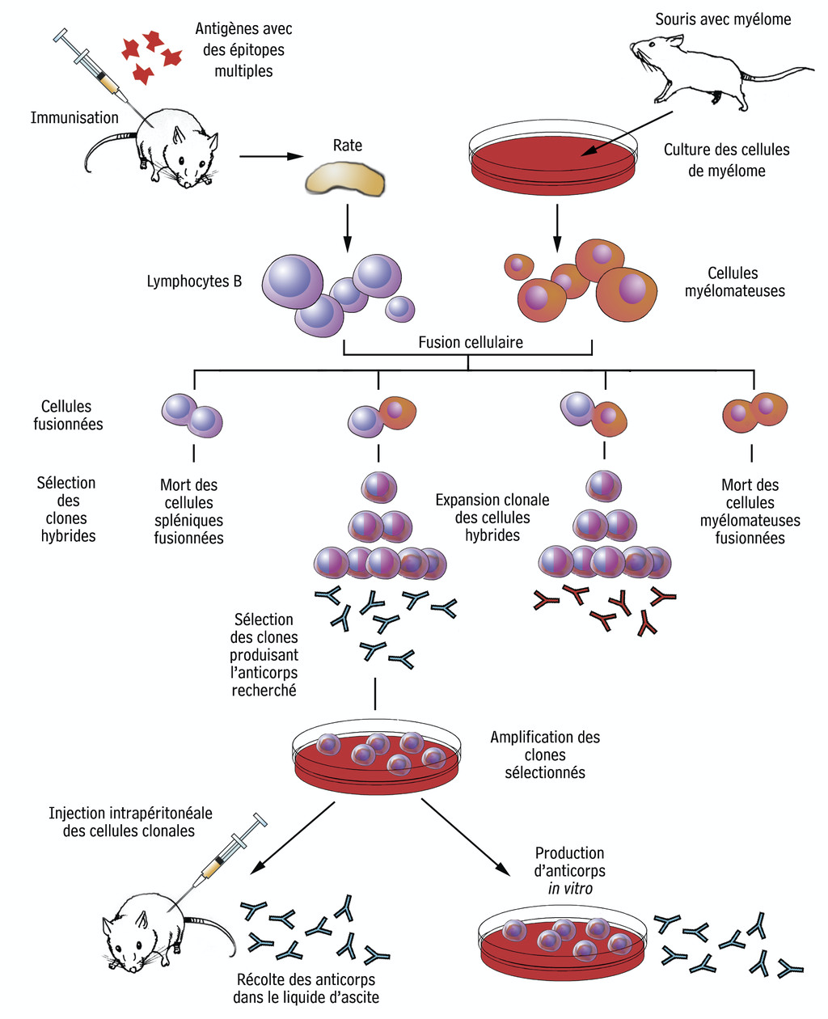

IV. Identification de molécules chimiques actives sur une cible définie
2 principes:
Relation structure-activité: concept de clef-serrur
Meilleure molécule qui pourra se fixer sur la cible
Modélisation moléculaire : modélisation de la molécule en 3D,permet de prédire les groupements chimiques qui pourront s’y fixer
Assisté par un ordinateur
Identification de molécules actives par biotechnologie

Slide 13
V. Sélection de nouvelles molécules
Screening primaire: 1er filtre de sélection rapide: les molécules ayant des propriétés pharmacologiques intéressantes sont gardées.
Nombre de molécules: plusieurs centaines à 1 000 000
Screening secondaire: Concerne les têtes de série repérées lors du screening primaire
Nombre de molécules: environ 100

Slide 14
Selection du candidat-médicament: choix des molécules les plus intéressantes en fonction du screening et de tests complémentaires
Nombre de molécules: dizaine voire moins
Passage des molécules choisies en développement pré-clinique puis en développement clinique
⚠️ PAS DE SCREENING TERTIAIRE

Slide 15
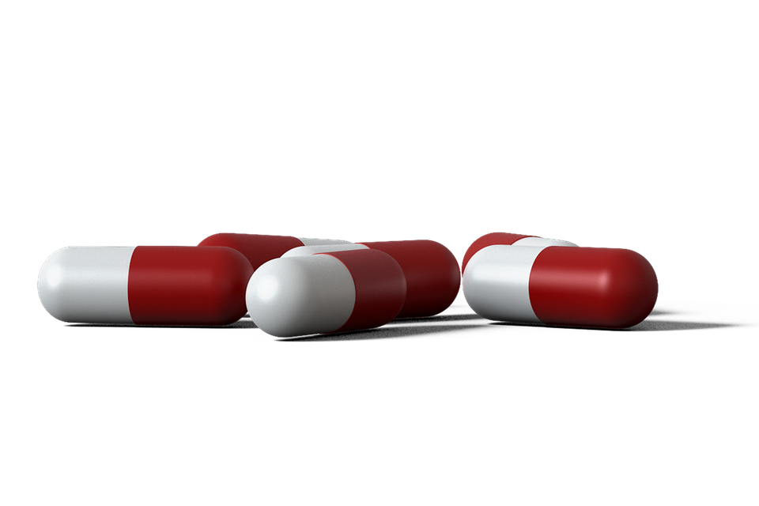
3 stratégies de recherche différentes
Stratégie de recherche innovante
Stratégie de rentabilité économique
Stratégie choisie propre à chaque entreprise: souvent plusieurs stratégies menées en parallèle
LONG
COÛTEUX

Slide 16
FIN
Passons à des petits QCM…

Slide 17
Concernant l’origine des molécules actives:
L’insuline est d’origine marine
Les statines et les érythropoïétines sont issus des biotechnologies
Peu de médicaments sont encore extraits des plantes
La trabectédine et les halichondrines sont des anticancéreux
Les propositions A,B,C et D sont fausses.

Slide 18
Concernant l’origine des molécules actives:
L’insuline est d’origine marine
Les statines et les érythropoïétines sont issus des biotechnologies
Peu de médicaments sont encore extraits des plantes
La trabectédine et les halichondrines sont des anticancéreux
Les propositions A,B,C et D sont fausses.

Slide 19
Concernant le cycle de vie des médicaments:
La commercialisation de génériques est possible juste après l’obtention de l’AMM
Le brevet protège un médicament pendant 20 ans
Le développement pré-clinique se fait sur les hommes
L’AMM signifie que le brevet a été déposé
Les propositions A,B,C et D sont fausses.

Slide 20
Concernant le cycle de vie des médicaments:
La commercialisation de génériques est possible juste après l’obtention de l’AMM
Le brevet protège un médicament pendant 20 ans
Le développement pré-clinique se fait sur les hommes
L’AMM signifie que le brevet a été déposé
Les propositions A,B,C et D sont fausses.

Slide 21
Concernant la modélisation moléculaire:
La stucture 3D du ligand moléculaire doit être connue
Elle coûte plus chère que l’expérimentation en laboratoire
Elle correspond au screening primaire des molécules
C’est un concept réalisé à la main
Les propositions A,B,C et D sont fausses

Slide 22
Concernant la modélisation moléculaire:
La stucture 3D du ligand moléculaire doit être connue
Elle coûte plus chère que l’expérimentation en laboratoire
Elle correspond au screening primaire des molécules
C’est un concept réalisé à la main
Les propositions A,B,C et D sont fausses

Slide 23
Concernant la sélection de nouvelles molécules:
Le screening secondaire peut être réalisé sur des modèles cellulaires
La sélection du candidat-médicament concerne une centaine de molécules
Le screening primaire s’aide de tests longs, chers et peu fiables
Le screening primaire donne lieu à la sélection de touches puis des têtes de séries
Les propositions A,B,C et D sont fausses

Slide 24
Concernant la sélection de nouvelles molécules:
Le screening secondaire peut être réalisé sur des modèles cellulaires
La sélection du candidat-médicament concerne une centaine de molécules
Le screening primaire s’aide de tests longs, chers et peu fiables
Le screening primaire donne lieu à la sélection de touches puis des têtes de séries
Les propositions A,B,C et D sont fausses

